Slide 1

Hive 第一天

Slide 2

第一节
Hive简介
第二节
Hive环境搭建
第三节
Mysql环境搭建
第四节
简单使用Hive

Slide 3

Hive简介
什么是Hive HQL
        Hive是基于Hadoop的一个数据仓库工具可件映以将结构化的数据文射为一张数据库表，并提供类SQL查询功能，Hive底层是将SQL语句转换为MapReduce任务运行
为什么使用Hive
  直接使用Hadoop所面临的问题：
    人员学习成本太高且项目周期要求太短
    MapReduce实现复杂查询逻辑开发难度太大
  Hive提供给我们的：
    操作接口采用类 SQL 的语法，提供快速开发的能力
    避免了写MapReduce，减少开发人员的学习成本
    功能扩展很方便

Slide 4
Hive简介
Hive特点
    可扩展性：Hive可以自由的扩展集群的规模，而且一般情况下不需要重启服务
    延展性：Hive支持自定义函数UDF，用户可以根据自己的需求来实现自己的函数
    容错：良好的容错性，可以保障即使有节点出现问题，SQL 语句仍可完成执行

Slide 5
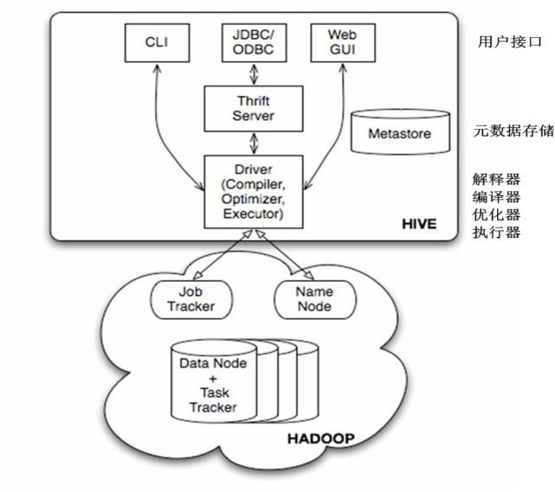
Hive简介
Hive特点

Slide 6
Hive简介
用户接口
  CLI：shell终端命令行，最常用（学习，调试，生产）
  JDBC/ODBC：是Hive的基于JDBC操作提供的客户端，用户通过这连接至 Hive Server Web UI，通过浏览器访问Hive
  容错：良好的容错性，可以保障即使有节点出现问题，SQL语句仍可完成执行
元数据存储
  通俗的讲，元数据就是存储在Hive中的数据的描述信息，Hive中的元数据通常包括：表的名字，表的列和分区及其属性，表的属性（内部表和 外部表），表的数据所在目录。Metastore默认存在自带的Derby数据库中。缺点就是不适合多用户操作，并且数据存 储目录不固定。数据库和Hive所在的机器绑定，极度不方便管理。通常将元数据存储在我们自己创建的MySQL数据库（本地或远程）当中

Slide 7
Hive简介
解释器，编译器，优化器，执行器
  这四大组件完成 HQL 查询语句从词法分析，语法分析，编译，优化，以及生成查询计 划的生成。生成的查询计划存储在 HDFS 中，并随后由MapReduce 调用执行
元数据存储
  通俗的讲，元数据就是存储在Hive中的数据的描述信息，Hive中的元数据通常包括：表的名字，表的列和分区及其属性，表的属性（内部表和 外部表），表的数据所在目录。Metastore默认存在自带的Derby数据库中。缺点就是不适合多用户操作，并且数据存 储目录不固定。数据库和Hive所在的机器绑定，极度不方便管理。通常将元数据存储在我们自己创建的MySQL数据库（本地或远程）当中

Slide 8
Hive简介
执行流程
  HiveQL通过命令行或者客户端提交，经过Compiler编译器，运用 Metastore中的元数据进行类型检测和语法分析，生成一个逻辑方案(logical plan)，然后通过的优化处理，产生一个MapReduce任务。

Slide 9
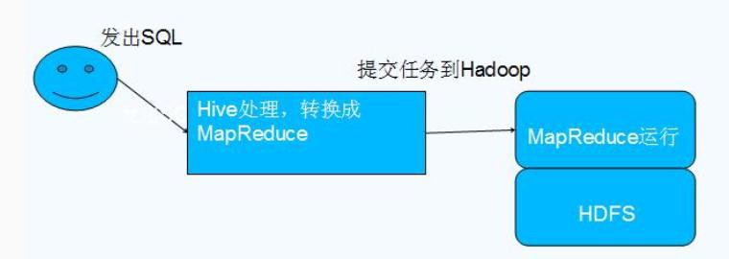
Hive简介
Hive和Hadoop的关系
Hive依赖于HDFS存储数据，Hive将HQL转换成MapReduce执行，所以说Hive是基于Hadoop的一个数据仓库工具，实质就是一款基于HDFS的MapReduce计算框架

Slide 10
Hive简介
Hive和RDBMS的对比
总结：Hive具有SQL数据库的外表，但应用场景完全不同，Hive只适合用来做批量海量数据统计分析
对比项 | Hive | RDBMS
查询语言 | HQL | SQL
数据存储 | HDFS | Raw Device or Local FS
执行器 | MapReduce | Executor
数据插入 | 支持批量导入/单条插入 | 支持单条或者批量导入
数据更新 | 不支持 | 支持
处理数据规模 | 大 | 小
执行延迟 | 高 | 低
分区 | 支持 | 支持
索引 | 0.8 版本之后加入索引 | 有复杂的索引
扩展性 | 高 | 有限

Slide 11
Hive简介
Hive的数据存储
  Hive中所有的数据都存储在HDFS中，没有专门的数据存储格式
  只需要在创建表的时候告诉 Hive数据中的列分隔符和行分隔符，Hive 就可以解析数据
  Hive 中包含以下数据模型：
    db：在hdfs中表现为${hive.metastore.warehouse.dir}目录下一个文件夹
    table：在hdfs中表现所属db目录下一个文件夹
    external table：与table类似，不过其数据存放位置可以在任意指定路径
    partition：在hdfs中表现为table目录下的子目录
    bucket：在hdfs中表现为同一个表目录下根据hash散列之后的多个文件 桶

Slide 12
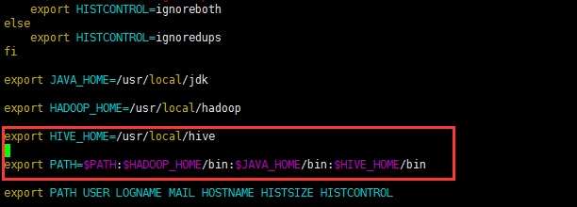
Hive环境搭建
内嵌Derby版本
  上传安装包：apache-hive-1.2.2-bin.tar.gz
  解压安装包：tar zxvf apache-hive-1.2.2-bin.tar.gz
  配置环境变量：vim /etc/profile添加如下代码
    export HIVE_HOME=/usr/local/hive
    将HIVE_HOME添加到PATH为：
    export PATH=$PATH:$HADOOP_HOME/bin:$JAVA_HOME/bin:$HIVE_HOME/bin
    保存（快捷键shift+两次z），保存完编译脚本 source /etc/profile

Slide 13

Hive环境搭建
进输入hive，出现如下界面说明已经进入了hive模式
简单测试，输入show databases;查询是否能正常返回结果
derby数据库有诸多缺陷，我们在正常开发当中使用较少

Slide 14
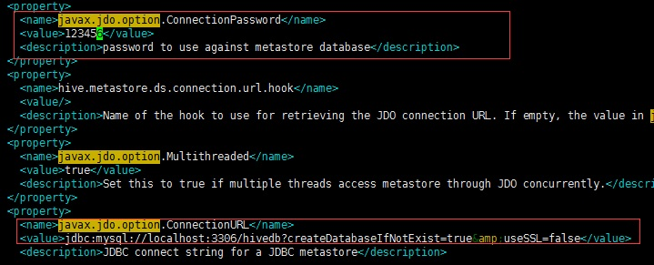
Hive环境搭建
外置MySQL版本
  上传、解压安装包、配置环境变量同derby安装（已完成不需重复）
  修改配置文件 进入hive/conf/ 目录下，修改配置文件 vim hive-site.xml（如果没有的话，mv hive-default.xml.template)

Slide 15


Hive环境搭建
  代码如下：
  <property>
  <name>javax.jdo.option.ConnectionUserName</name>
  <value>root</value>
  <description>Username to use against metastore database</description>
  </property>

Slide 16
Hive环境搭建
  <property>
  <name>javax.jdo.option.ConnectionUserName</name>
  <value>root</value>
  <description>Username to use against metastore database</description>
  </property>
  <property>
  <name>javax.jdo.option.ConnectionPassword</name>
  <value>123456</value>
  <description>password to use against metastore database</description>
  </property>
  <property>
  <name>javax.jdo.option.ConnectionURL</name>
  <value>jdbc:mysql://localhost:3306/hivedb?createDatabaseIfNotExist=true&amp;useSSL=false</value>
  <description>JDBC connect string for a JDBC metastore</description>
  </property>

Slide 17

Hive环境搭建
  <property>
  <name>javax.jdo.option.ConnectionDriverName</name>
  <value>com.mysql.jdbc.Driver</value>
  <description>Driver class name for a JDBC metastore</description>
  </property>
在hive/bin目录下创建文件夹: mkdir iotmp
将 hive-site.xml中所有引用system:java.io.tmpdir的地方，替换成 iptmp的绝对路径，例如：/usr/local/hive/iotmp
将mysql驱动放入hive/lib中
一共4处需要改！

Slide 18
Mysql环境搭建
Mysql安装
  mysql安装包mysql-5.7.18-linux-glibc2.5-x86_64.tar.gz
  检查当前防火墙状态 service iptables status，如果防火墙处于开启状态， 则关闭防火墙 暂时关闭（重启恢复）： service iptables stop ，永久关闭：chkconfig iptables off
  检查库文件是否存在 rpm -qa | grep mysql，存在的话，删除原有mysql rpm -e --nodeps mysql-xxxxx
  检查用户组、用户是否存在
    cat /etc/group | grep mysql
  cat /etc/passwd | grep mysql
  也可以使用vim编辑器的 / 来查询

Slide 19
Mysql环境搭建
  用户、组创建（第一次安装不出意外是没有的）
    groupadd mysql
    useradd -r -g mysql mysql
  解压mysql-5.7.18-linux-glibc2.5-x86_64.tar.gz到/usr/local目录下
  tar zxvf mysql-5.7.18-linux-glibc2.5-x86_64.tar.gz
  更改一下文件夹名字 mv mysql-5.7.18-linux-glibc2.5-x86_64 mysql
  在安装路径（/usr/local/mysql/） 下创建data文件夹 mkdir data
  ll -a 发现这个文件夹所属用户和组都是root我们需要将该文件夹所属组和用户转变为mysql
    chown -R mysql mysql/
    chgrp -R mysql mysql/

Slide 20
Mysql环境搭建
  进入安装目录mysql/bin/下 执行初始化DB命令 ./mysql_install_db --user=mysql --basedir=/usr/local/mysql/ --datadir=/usr/local/mysql/data/
  将mysql服务添加到系统服务中 cp -a ./support-files/mysql.server /etc/init.d/mysqld
  启动mysql服务 service mysqld start
  检查是否启动成功 ps -ef| grep mysql
  查看生成的初始密码 cat /root/.mysql_secret 并记录下来
  跳转到bin目录（cd /usr/local/mysql/bin）启动客户端 ./mysql -uroot -p 输入刚才查询到的初始密码
  进入mysql环境 修改初始密码 mysql> SET PASSWORD =PASSWORD('123456'); mysql> flush privileges;

Slide 21
Mysql环境搭建
  修改远程登录
  切换到mysql数据库：use mysql;
  修改root用户的登录权限不限制ip update user set host = '%' where user = 'root'; 查看结果 select host, user from user;
  重启mysql服务生效 service mysqld restart
  设置开机启动
    vim /etc/rc.local
    追加 ：service mysqld start

Slide 22

简单使用Hive
数据库、表的操作
  创建数据库
    create database mydb;
    show databases;
  创建内部表
  create table student(
  id string,
  name string
  ) row format delimited fields terminated by '\t';

Slide 23


简单使用Hive
  查看现有的表 show tables;
  查看表结构描述 desc student;

Slide 24
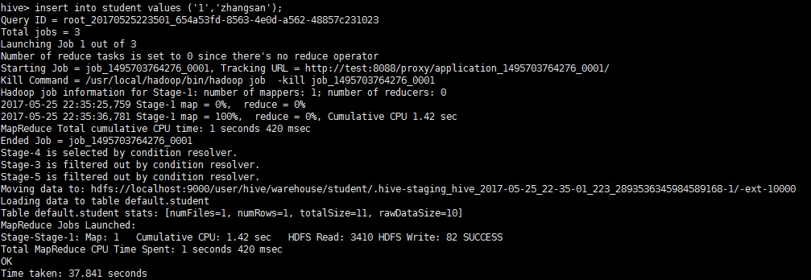
简单使用Hive
  向表中插入数据 insert into student values ('1','zhangsan');

Slide 25


简单使用Hive
  查询数据 ：select * from student;
  导入数据：
    从HDFS中导入数据：
      load data inpath '/data.txt' into table student;

Slide 26
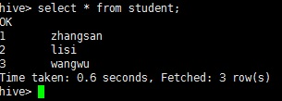
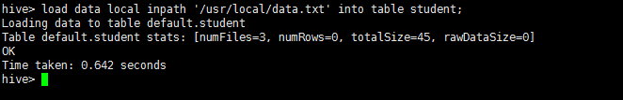
简单使用Hive
    查询结果select * from student;
    从本地导入数据：
    load data local inpath '/usr/local/data.txt' into table
    student;

Slide 27
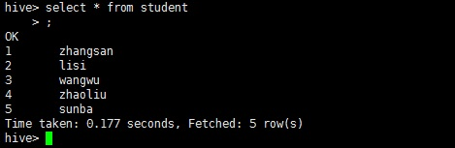
简单使用Hive
    查询结果 select * from student;

Slide 28



